Slide 1
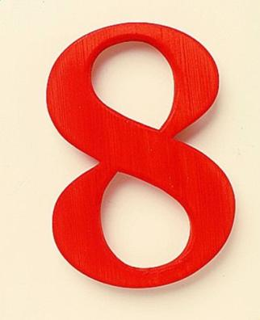
СКЛАД ЧИСЛА 8

Slide 2
8
1
7

Slide 3
8
2
6

Slide 4
8
3
5

Slide 5
8
4
4

Slide 6
8
5
3

Slide 7
8
6
2

Slide 8
8
7
1

